Slide 1
المملكة العربية السعودية
وزارة التعليم
الإدارة العامة للتعليم بـ….
مدارس….
ملف إنجاز
المعلمة:
………………..
نبني ونُنشئ أنفسًا وعقولًا ..
الـعـام الـدراسـي: ١٤٤٥ هـ

Slide 2
الـفـهـرس
الرؤية والرسالة…………………… …
السيرة الذاتية…………………………
التقويم الدراسي………………………
أهداف وسياسة التعليم في المملكة العربية السعودية…………………………….
أهداف المادة ………………………..
ميثاق أخلاقيات مهنة التعليم…………….
شهادات الشكر والتقدير………………..
شهادات الدورات……………………..
إصدارات خاصة بالمادة………………..
إصدارات مشاركات ومناسبات…………..
أوراق العمل…………………………
الاختبارات الدورية……………………
خطط الدروس اليومية…………………
نتائج الطالبات………………………..
تبادل الزيارات…………………………
مجتمعات التعلم المهنية………………..
خطط معالجة التأخر الدراسي للطالبات……

Slide 3
رؤية ورسالة المدرسة

Slide 4
الرؤية والرسالة للمدرسة
الرؤية
بناء الأجيال القادرة على تحصيل التعليم المتنوع والاستجابة لمتغيرات العصر .
الرسالة
نشأة تعليمية متميزة تركز على مبدأ الابتكار والإبداع والتميز في كافة أنماط التعليم.

Slide 5
السيرة الذاتية

Slide 6
السيرة الذاتية
دفتر تحضير المعلمة:……….
المؤهل: بكالوريوس
التخصص: فيزياء
تاريخ التخرج: ٢٠١١ م
المدرسة: مدارس…
السنة الدراسية: ١٤٤٥ هـ
الفصل الدراسي: الأول
مادة التدريس: العلوم + رياضيات
الصف: ثالث ابتدائي
عدد الحصص: ٢٢ حصة

Slide 7
التقويم الدراسي

Slide 8
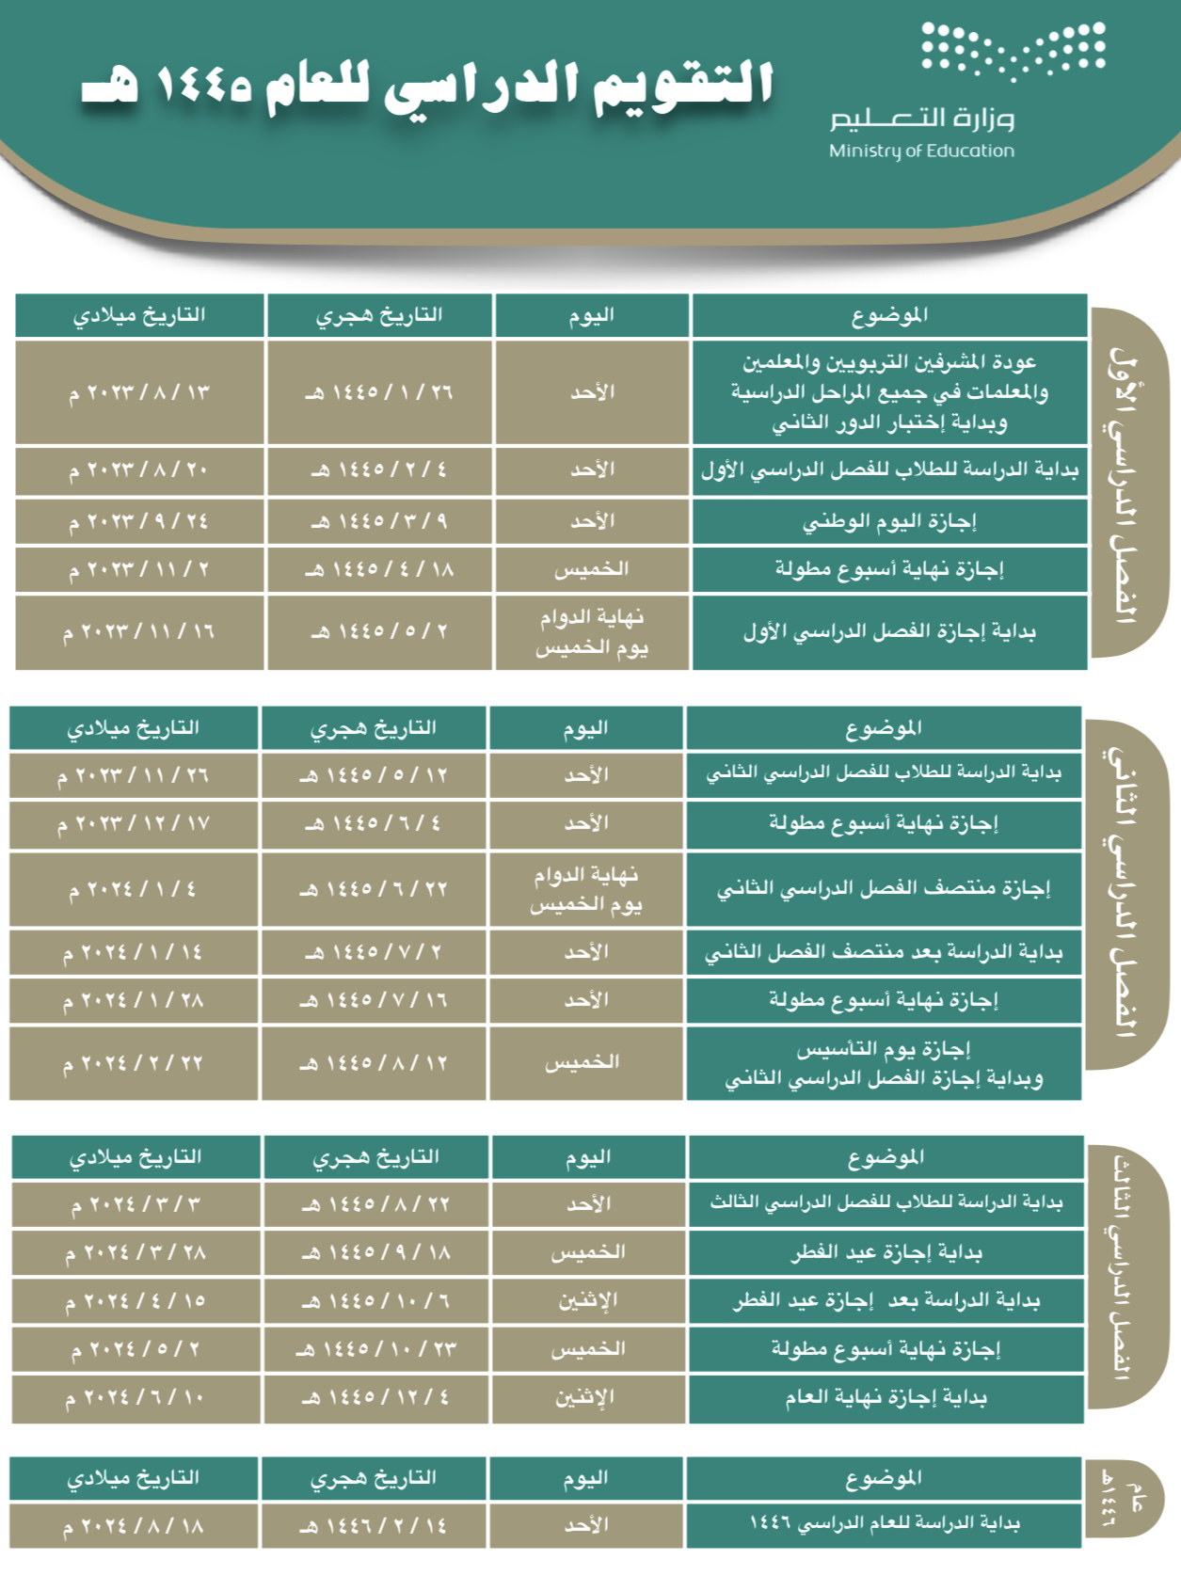

Slide 12
أهداف
وسياسة التعليم
في المملكة العربية السعودية

Slide 13
الأهداف العامة
لسياسة التعليم في المملكة
١. تنمية روح الولاء لشريعة الإسلام ، وذلك بالبراءة من أي نظام أو مبدأ يخالف هذه الشريعة واستقامة الأعمال والتصرفات العامة الشاملة.
٢. النصيحة لكتاب لله وسنة رسوله بصيانتها، ورعايتها وحفظها وتعهد علومها والعمل بما جاء فيهما .
٣. تزويد الفرد بالأفكار والمشاعر والقدرات اللازمة لحمل رسالة الإسلام .
٤. تحقيق الخلق القرآني في المسلم، والتأكيد على الضوابط الخلقية لاستعمال المعرفة ( إنّما بُعثت لأُتمّم مكارم الأخلاق).
٥. تربية المواطن المؤمن ليكون لبنة صالحة في بناء أمته،ويشعر بمسؤوليته لخدمة بلاده والدفاع عنها.
٦. تزويد الطالب بالقدر المناسب من المعلومات الثقافية والخبرات المختلفة التي تجعل منه عضواً عاملاً في المجتمع .
٧. تنمية إحساس الطالبات بمشكلات المجتمع الثقافية والاقتصادية والاجتماعية و إعدادهم للإسهام في حلها .
٨. تأكيد كرامة الفرد وتوفير الفرص المناسبة لتنمية قدراته حتى يستطيع المساهمة في نهضة الأمة.
٩. دراسة ما في هذا الكون الفسيح من عظيم الخلق وعجيب الصنع واكتشاف ما ينطوي عليه من أسرار قدرة الخالق للاستفادة منها وتسخيرها لرفع كيان الإسلام وإعزاز أمته.

Slide 14
الأهداف العامة
لسياسة التعليم في المملكة
١٠. بيان الانسجام التام بين العلم والدين في شريعة الإسلام، فإن الإسلام دين ودنيا، والفكر الإسلامي يفي بمطالب الحياة البشربة في أرقى صورها في كل عصر.
١١. تكوين الفكر الإسلامي المنهجي لدى الأفراد ليصدروا عن تصور إسلامي موحد فيما بتعلق بالكون والإنسان والحياة وما يتفرع عنها من تفضيلات.
١٢. رفع مستوى الصحة النفسية لإحلال السكينة في نفس الطالبة، وتهيئة الجو المدرسي المناسب.
١٣. تشجيع وتنمية روح البحث والتفكير العلميين ،وتقوية القدرة على المشاهدة والتأمل، وتبصير الطالبات بآيات الله في الكون وما فيه ، وإدراك حكمة الله في خلقه، لتمكن الفرد من الاطلاع بدوره الفعال في بناء الحياة الاجتماعية وتوجيهها توجيهاً سليماً.
١٤. الاهتمام بالإنجازات العالمية في ميادين العلوم والآداب والفنون المباحة، وإظهار أن تقدم العلوم قمرة جهود الإنسانية عامة، وإبراز ما أسهم به إعلام الإسلام في هذا المجال وتعريف الناشئة برجالات الفكر الإسلامي ، وتبيان نواحي الابتكار في أعمالهم وآرائهم في مختلف الميادين العلمية والعملية.
١٥.تنمية الفكر الرياضي والمهارات الحسابية، والتدريب على استعمال لغة الأرقام والإفادة منها .
١٦. تنمية مهارات القراءة وعادة المطالعة سعياً وراء زيادة المعارف.

Slide 15
الأهداف العامة
لسياسة التعليم في المملكة
١٧. اكتساب القدرة على التعبير الصحيح في التخاطب والتحدث والكناية بلغة سليمة وتفكير منظم .
١٨. تنمية القدرة اللغوية بشتى الوسائل التي تغذي اللغة العربية،وتساعد على تذوقها وإدراك نواحي الجمال.
١٩. تدريس التاريخ مادة منهجية مع استخلاص العبرة منه وبيان وجهة نظر الإسلام فيما تعارض معه، وإبراز المواقف الخالدة في تاريخ الإسلام وحضارة أمته حتى تكون قدوة لأجيالنا المسلمة،تولد لديها الثقة والإيجابية.
٢٠. تبصير الطالبات بما لوطنهن من أمجاد إسلامية تليدة و حضارة عالية إنسانية عريقة أو مزايا جغرافية وطبيعية واقتصادية ،وبما لمكانته من أهمية بين أمم الدنيا .
٢١. فهم البيئة بأنواعها المختلفة، وتوسيع آفاق الطالبات بالتعرف على مختلف أقطار العالم وما يتميز به كل قطر من إنتاج وثروات طبيعية، مع التأكيد على ثروات بلادنا ومواردها الخام ،ومركزها الجغرافي،والاقتصادي، ودورها السياسي القيادي في الحفاظ على الإسلام والقيام بواجب دعوته،وإظهار مكانة العالم الإسلامي .
٢٢. تزويد الطالبات بلغة أخرى من اللغات الحية على الأقل، بجانب لغتهن الأصلية للتزوّد من العلوم والمعارف والفنون والابتكارات النافعة، والعمل على نقل علومنا ومعارفنا إلى المجتمعات الأخرى إسهاماً في نشر الإسلام وخدمة الإنسانية .

Slide 16
الأهداف العامة
لسياسة التعليم في المملكة
٢٣. تعويد الطالبات العادات الصحية السليمة، ونشر الوعي الصحي.
٢٤. اكتساب الطالبات المهارات الحركية التي تستند إلى القواعد الرياضية لبناء الجسم السليم ،حتى يؤدي الفرد واجباته في خدمة دينه ومجتمعه بقوة وثبات.
٢٥. مسايرة خصائص مراحل النمو النفسي للناشئات في كل مرحلة، ومساعدة الفرد على النمو السوي: روحاً وعقلياً واجتماعياً والتأكيد على الناحية الروحية الإسلامية، بحيث تكون هي الموجّه الأول للسلوك الخاص والعام للفرد والمجتمع.
٢٦. التعرف على الفروق الفردية بين الطالبات توطئة لحسن توجيههن ومساعدتهن على النمو وفق قدراتهن و استعداداتهن وميولهن .
٢٧. العناية بالمتأخرات دراسياً والعمل على إزالة ما يمكن إزالته من أسباب هذا التأخر ووضع برامج خاصة دائمة ومؤقتة وفق حاجاتهن.
٢٨. التربية الخاصة والعناية بالطالبات المعوقات جسمياً أو عقلياً عملاً بهدي الإسلام الذي يجعل التعليم حقاً مشاعاً بين جميع أبناء الأمة.
٢٩. الاهتمام باكتشاف الموهوبات ورعايتهن ، وإتاحة الإمكانيات والفرص المختلفة لنمو مواهبهن في إطار البرامج العامة وبوضع برامج خاصة.
٣٠. تدريب الطاقة البشرية اللازمة، وتنويع التعليم مع الاهتمام الخاص المهني .

Slide 17
أهداف مادة الـعـلوم

Slide 18
أهداف مادة العلوم
ترسيخ إيمان المتعلم بالله سبحانه وتعالى، وتعريفه ببديع صنع الله وروعة ما في الكون من جمال ودقة وتنسيق تدل على قدرة وعظمة الخالق عز وجل.
تزويد المتعلم بالقدر المناسب من الحقائق والمفاهيم العلمية التي تساعده على فهم وتفسير الظواهر الطبيعية وإدراك ما تقدمه العلوم للإنسان من خدمات تيسر حياته وتمكنه من حسن الاستفادة منها.
غرس بذور الطريقة العلمية في نفس المتعلم بتنمية اتجاهه للبحث والمشاهدة والملاحظة والتنقيب والتجريب والمقارنة والاستنتاج وتحليل المعلومات والتحقق من صحتها والجرأة في التساؤل ومعرفة أصوله وآدابه وفي إبداء الرأي ومعرفة حدوده.
معرفة البيئة وفهم ما يكتنفها من ظواهر مهمة وتسخير العلوم في إصلاحها وتطويرها والمحافظة عليها.
توسيع آفاق المتعلم بالتعرف على ما يتميز به وطنه من موارد وثروات طبيعية وتعريفه بنعم الله عليه وعلى بلاده ليحسن استخدامها والاستفادة منها.
العناية بالنواحي التطبيقية في العلوم وذلك بإتاحة الفرصة للمتعلم للقيام بالتجارب والاختبارات وتمكينه من اكتساب مهارات يدوية وخبرات عملية.
تعريف المتعلم بالقواعد الصحية وتعويده العادات السليمة وتثبيتها لديه وتعريفه بالدور الذي تقوم به الصحة الجيدة في حياة الإنسان.
تقدير جهود العلماء المسلمين وإبراز دورهم في تطوير العلم ودفع عجلة الحضارة وتحقيق رفاهية وتقدم البشرية.
الاهتمام بالإنجازات العالمية في ميادين العلوم، وإظهار أن تقدم العلوم ثمرة لجهود الإنسانية عامة، وتشجيع المتعلم على الإطلاع على تاريخ الفكر والعلوم.
تنمية حب المتعلم للقراءة والمطالعة العلمية المفيدة وتعويده على استعمال المراجع وتشجيعه على الكتابة العلمية وعلى ممارسة الهوايات والأنشطة ذات الصلة بما يدرسه ويطلع عليه من العلوم.

Slide 19
ميثاق أخلاقيات مهنة التعليم

Slide 20
ميثاق أخلاقيات مهنة التعليم
المادة الأولى:
يقصد بالمصطلحات الآتية المعاني الموضحة قرين كل منها :
أخلاقيات مهنة التعليم : السجايا الحميدة والسلوكيات الفاضلة التي يتعين أن يتحلى بها العاملون في حقل التعليم العام فكراً وسلوكاً أمام الله ثم أمام ولاة الأمر وأمام أنفسهم و الآخرين وترتب عليهم واجبات أخلاقية .
المعلم : المعلم والمعلمة والقائمون والقائمات على العملية التربوية من مشرفين ومشرفات ومديرين ومديرات ومرشدين ونحوهم .
الطالب: الطالب والطالبة في مدارس التعليم العام وما في مستواها.

Slide 21
ميثاق أخلاقيات مهنة التعليم
المادة الثانية: أهداف الميثاق
يهدف الميثاق إلى تعزيز انتماء المعلم لرسالته ومهنته والارتقاء بها والإسهام في تطوير المجتمع الذي يعيش فيه وتقدمه وتحبيبه لطلابه وشدهم إليه والإفادة منه وذلك من خلال الآتي/
توعية المعلم بأهمية المهنة ودورها في بناء مستقبل وطنه .
الإسهام في تعزيز مكانة المعلم العلمية و الاجتماعية.
حفز المعلم على أن يتمثل قيم مهنته وأخلاقها سلوكاً في حياته .

Slide 22
المادة الثالثة: رسالة التعليم
١. التعليم رسالة تستمد أخلاقياتها من هدي شريعتنا ومبادئ حضارتنا وتوجب على القائمين بها أداء حق الانتماء إليها إخلاصاً في العمل وصدقاً مع النفس والناس وعطاء مستمراً لنشر العلم وفضائله .
٢. المعلم صاحب رسالة يستشعر عظمتها ويؤمن بأهميتها ويؤدي حقها بمهنية عالية .
٣. اعتزاز المعلم بمهنته وإدراكه المستمر لرسالته يدعوانه إلى الحرص على نقاء السيرة وطهارة السريرة حفاظًا على شرف مهنة التعليم .

Slide 23
المادة الرابعة: المعلم وأداؤه المهني
١. المعلم مثال للمسلم المعتز بدينه المتأسي برسول الله صلى الله عليه وسلم في جميع أقواله وسطياً في تعاملاته وأحكامه .
٢. المعلم يدرك أن النمو المهني واجب أساس والثقافة الذاتية المستمرة منهج في حياته يطور نفسه وينمي معارفه منتفعاً بكل جديد في مجال تخصصه وفنون التدريس ومهاراته .
٣. يدرك المعلم أن الاستقامة والصدق والأمانة والحلم والحزم والانضباط و التسامح وحسن المظهر وبشاشة الوجه سمات رئيسة في تكوين شخصيته .
٤ . المعلم يدرك أن الرقيب الحقيقي على سلوكه بعد الله تعالى هو ضمير يقظ وحس ناقد وأن الرقابة الخارجية مهما تنوعت أساليبها لا ترقى إلى الرقابة الذاتية لذلك يسعى المعلم بكل وسيلة متاحة إلى بث هذه الروح بين طلابه ومجتمعه ويضرب المثل والقدوة في التمسك بها.
٥.ترسيخ مفهوم المواطنة لدى الطلاب وغرس أهمية مبدأ الاعتدال والتسامح والتعايش بعيداً عن الغلو والتطرف .

Slide 24
المادة الخامسة: المعلم وطلابه
١. العلاقة بين المعلم وطلابه والمعلمة وطالباتها لحمتها الرغبة في نفعهم وسداها الشفقة عليهم والبر بهم، أساسها المودة الحانية، وحارسها الحزم الضروري، وهدفها تحقيق خيري الدنيا والآخرة للجيل المأمول للنهضة والتقدم.
٢ .المعلم قدوة لطلابه خاصة والمجتمع عامة وهو حريص على أن يكون أثره في الناس حميدًا باقياً لذلك فهو يتمسك بالقيم الأخلاقية والمثل العليا ويدعو إليها وينشرها بين طلابه والناس كافة ويعمل على شيوعها واحترامها ما استطاع إلى ذلك سبيلاً.

Slide 25
شهادات الشكر والتقدير

Slide 26
شهادات الشكر والتقدير

Slide 27
شهادات الدورات

Slide 28
الدورات
الدورة | مصدرها | تاريخها
برنامج حياك | مكتب …– إدارة تعليم .. | ٦ – ١٢ / صفر ١٤٤٥هـ

Slide 29
الدورات

Slide 30
إصدارات خاصة بالمادة

Slide 31
إصدارات خاصة بالمادة
مثل الإنتاج المعرفي والملخصات

Slide 32
إصدارات مشاركات ومناسبات

Slide 33
اليوم الوطني

Slide 34
أوراق العمل

Slide 35
أوراق العمل

Slide 36
الاختبارات الدورية

Slide 37
الاختبارات

Slide 38
خطط الدروس اليومية

Slide 39
خطط الدروس اليومية
الجدول الدراسي
الحصة/اليوم | الأولى | الثانية | الثالثة | الرابعة | الخامسة | السادسة | السابعة | الثامنة
الأحد | علوم ثاني بنات |  | رياضيات ثاني بنات | رياضيات ثاني بنين | علوم ثالث بنات
الاثنين | رياضيات ثاني بنين | علوم ثاني بنات |  | رياضيات ثاني بنات | رياضيات ثاني بنين | علوم ثالث بنات
الثلاثاء | علوم ثاني بنين | رياضيات ثاني بنات | رياضيات ثاني بنات |  |  | علوم ثالث بنات
الأربعاء | علوم ثاني بنين | علوم ثاني بنات |  |  | رياضيات ثاني بنين | رياضيات ثاني بنات
الخميس | رياضيات ثاني بنين | رياضيات ثاني بنات |  | علوم ثالث بنات | علوم ثاني بنين | رياضيات ثاني بنات

Slide 40
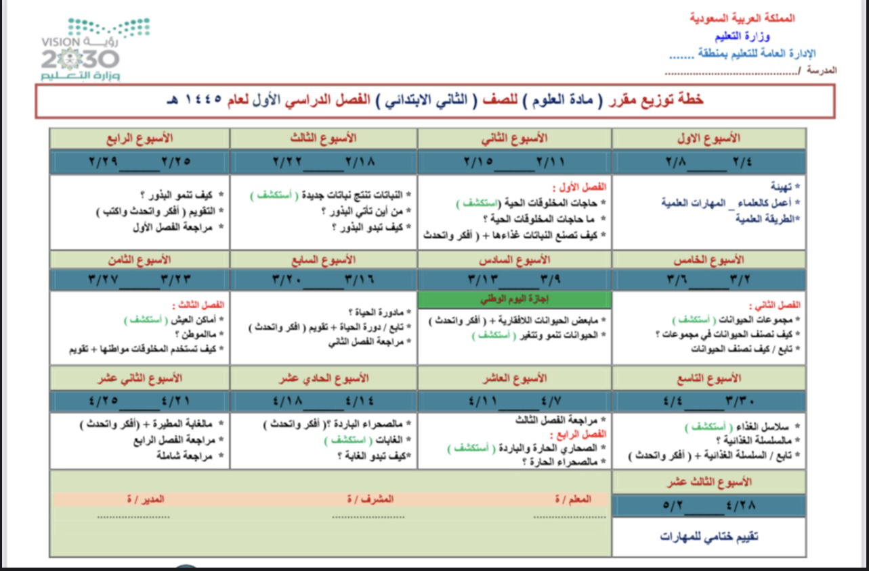
توزيع المنهج – مادة العلوم للصف الثاني الابتدائي

Slide 41
نتائج الطالبات

Slide 42
نتائج الطالبات

Slide 43
تبادل الزيارات

Slide 44
مجتمعات التعلم المهنية

Slide 45
خطط معالجة التأخر الدراسي للطالبات

Slide 46
خطط معالجة التأخر الدراسي

Slide 48
الختام
المعلمة/……………

